Slide 1

Министерство науки и высшего образования Российской Федерации
Федеральное государственное бюджетное образовательное учреждение высшего образования
«Вологодский государственный университет»
ВЫПУСКНАЯ КВАЛИФИКАЦИОННАЯ РАБОТА по теме: «Разработка нейронной сети для распознавания эмоции человека»
Студент группы 4Б09 РПС-41: Мудрик Р. С.
Руководитель ВКР: доцент кафедры автоматики и вычислительной техники Суконщиков А. А.
14.06.2023
г. Вологда

Slide 2
Цель и задачи ВКР
Цель ВКР:
Разработка оптимизированной модели нейронной сети, определяющей эмоции человека на цифровом изображении
Задачи ВКР:
Рассмотрение существующих систем определения эмоций человека и выявить их основные достоинства и недостатки
Изучение теоретических основ классификации изображений при помощи нейронных сетей
На основе изученного материала определить средства реализации
Осуществить проектирование архитектуры нейронной сети
Сформировать обучающую выборку
Программная реализация
Подведение итогов на основе проведенного тестирования

Slide 3
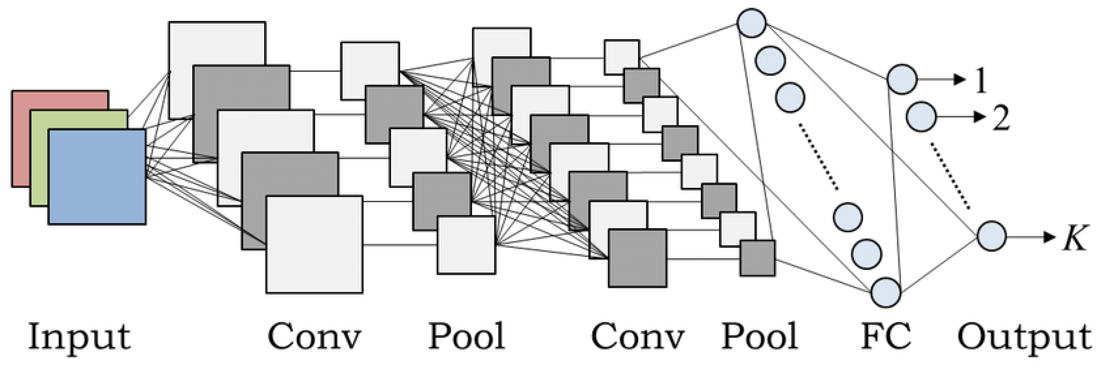
Архитектура нейронной сети
Сверточная нейронная сеть – это нейронная сеть имеющая наиболее подходящую архитектуру для обработки изображений. Каждый слой состоит из нескольких фильтров, которые перемещаются по входным данным и производят операции свертки (Conv) и пулинга (Pool)
Такая архитектура позволяет автоматически изучать особенности и признаки искомых объектов

Slide 4
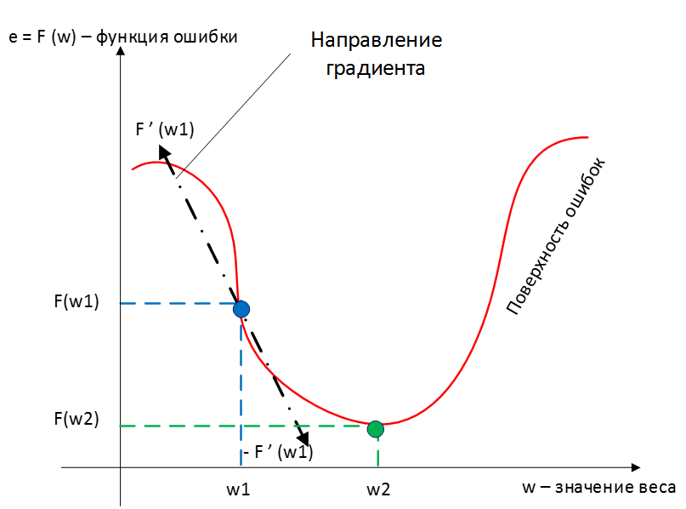
Обучение нейронной сети
Существуют разные алгоритмы обучения нейронных сетей. Однако все они подчиняются двум основным принципам: с учителем и без него
Одним из основных способов обучения является: Метод обратного распространения ошибки
Он содержит в своей основе алгоритм вычисления градиентного спуска

Slide 5
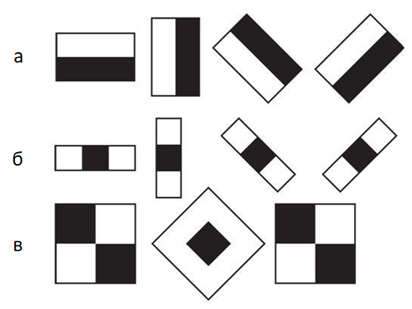
Обнаружение лица на изображении
Распознавание эмоций включает в себя еще одну достаточно сложную задачу – обнаружение лица на изображении.
Метод Виолы-Джонса – самый популярный и эффективный метод детектирования лиц
Определение искомого объекта осуществляется через поиск в активной части изображения прямоугольными признаками (каскады Хаара)

Slide 6
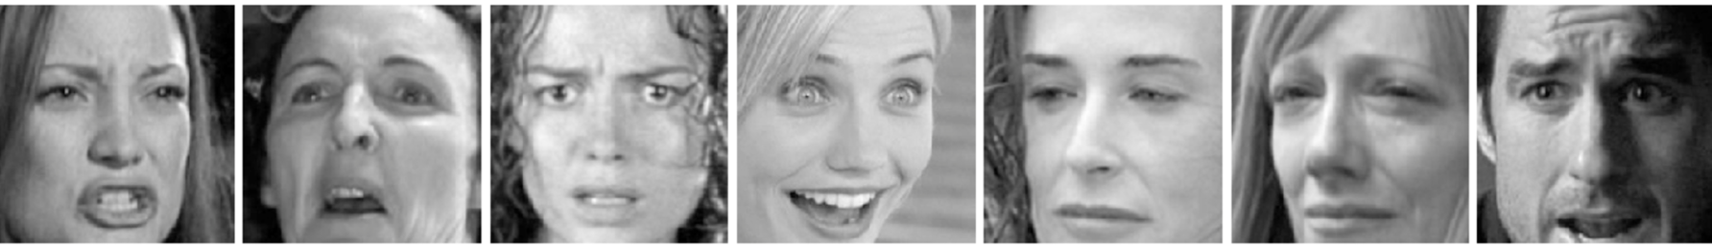
Набор данных
Для обучения нейронной сети требуются большие объемы данных. В качестве субъекта обучения используется набор данных FER-2013, состоящий из 35887 изображений
Данный датасет разделяется на 7 категорий соответствующих искомым эмоциям:
Злость Отвращение Страх Счастье Нейтрально Грусть Удивление
Полноценное обучение разбито на два этапа: тренировка (80% изображений) и тестирование (20% изображений)

Slide 7
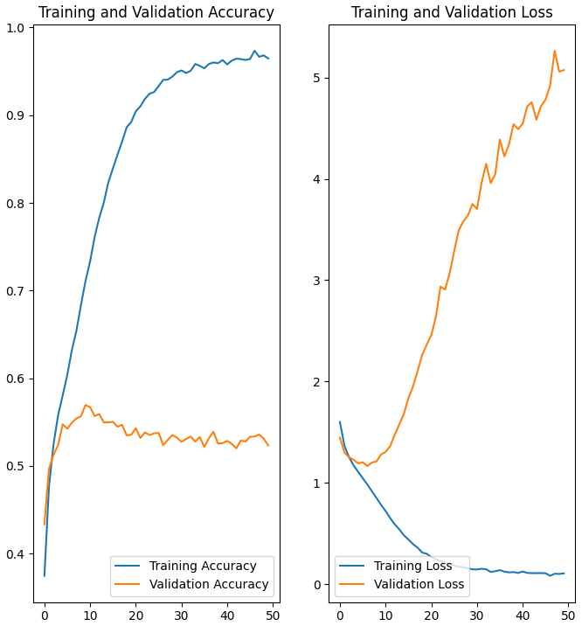
Разработка уникальной модели
Слой | Выходное значение | Параметры
Conv2D | (None, 46, 46, 32) | 320
MaxPooling2D | (None, 23, 23, 32) | 0
Conv2D | (None, 21, 21, 64) | 18 496
MaxPooling2D | (None, 10, 10, 64) | 0
Conv2D | (None, 8, 8, 64) | 36 928
Flatten | (None, 4096) | 0
Dense | (None, 64) | 262 208
Dense | (None, 7) | 455
Total params: 318,407 Trainable params: 318,407 Non-trainable params: 0

Slide 8
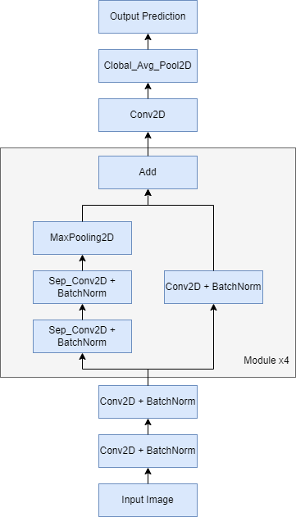
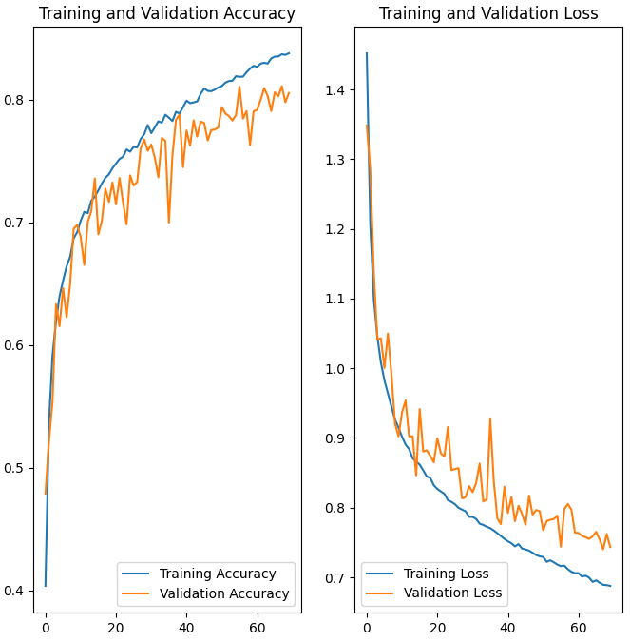
Модернизация модели

Slide 9
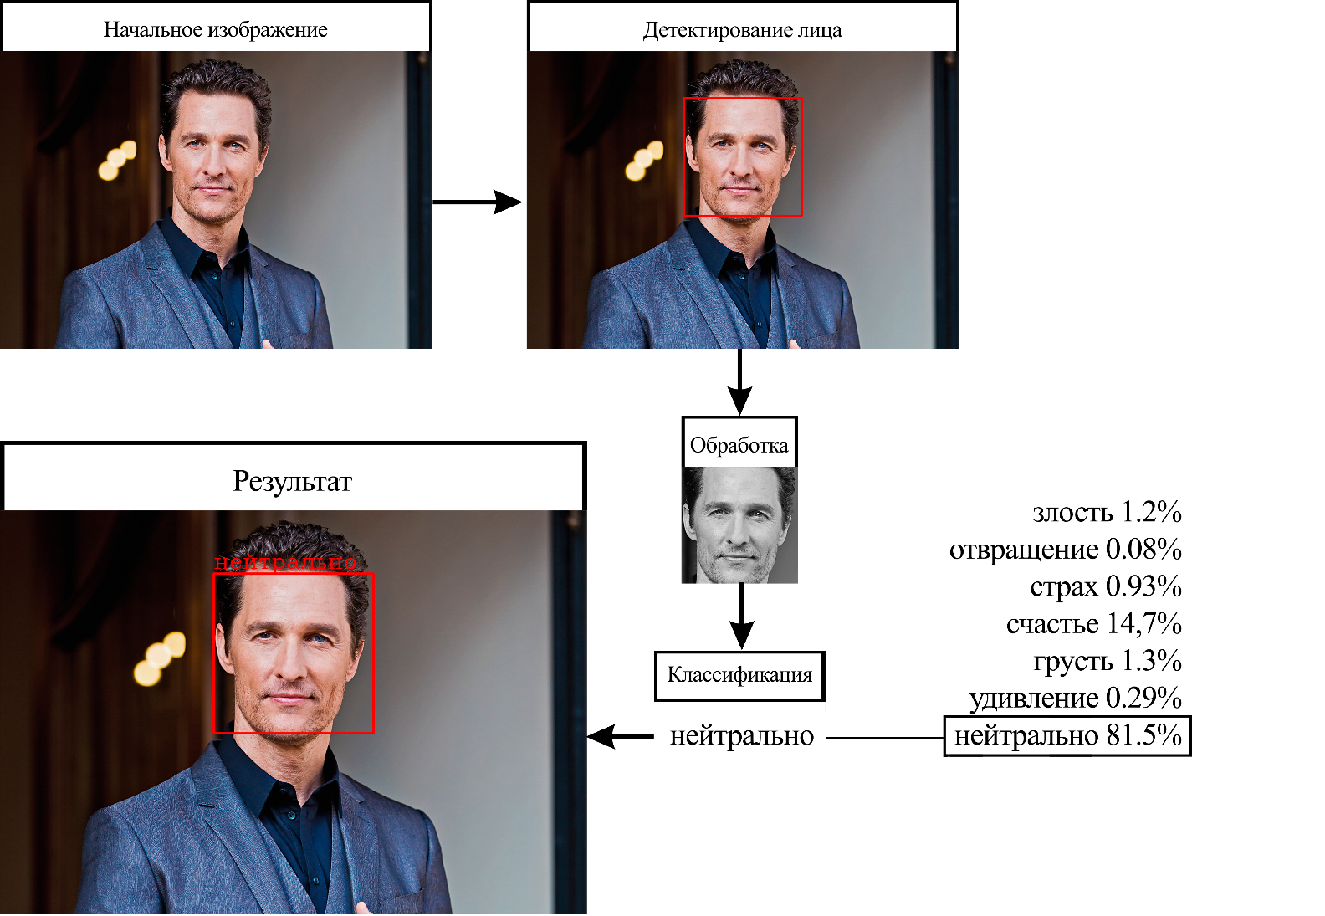
Метод тестирования

Slide 10
Заключение
В ходе проведенного тестирования разработанная модель нейронной сети достигла точности в 82% в течении двух часов обучения
Важным преимуществом является высокая оптимизация и скорость обучения нейросети
Требования к вычислительной мощности имеют гораздо меньший объем по сравнению с другими моделями.
В перспективе разработки, модель имеет хороший потенциал на высокую результативность в точности по определению эмоций человека на изображении , сохранив при этом свои главные преимущества.

Slide 11


Спасибо за внимание!

